Slide 1

Государственное автономноепрофессиональное образовательное учреждение Краснодарского края «Новороссийский колледж строительства и экономики» (ГАПОУ КК «НКСЭ»)
Тема: Червячная передача
Разработала:
преподаватель О.Б.Елисеева

Slide 2
Цели урока: Способствовать формированию и систематизации знаний по устройству и особенностям конструкции червячной передачи
Задачи урока:
– ознакомить с устройством, назначением, классификацией, достоинствами, недостатками, геометрическими параметрами червячных передач

Slide 3
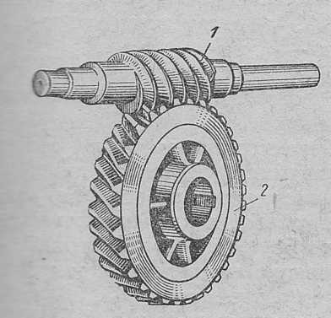
Червячная передача-механизм для передачи вращения между валами посредством винта(червяка) и сопряженного с ним колеса. Предназначена для существенного увеличения крутящего момента и уменьшения угловой скорости.
1 – червяк
2 – червячное колесо

Slide 4
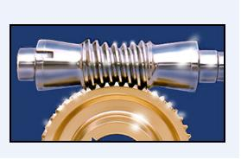
КЛАССИФИКАЦИЯ ЧЕРВЯЧНЫХ ПЕРЕДАЧ
Червяки различают:
По форме поверхности
глобоидные
цилиндрические

Slide 5
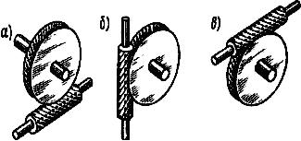
По направлению линии витка
- правые
- левые
По числу заходов резьбы
- однозаходные
многозаходные;
По расположению червяка: с нижним (а), боковым положением (б) и верхним положением червяка

Slide 6
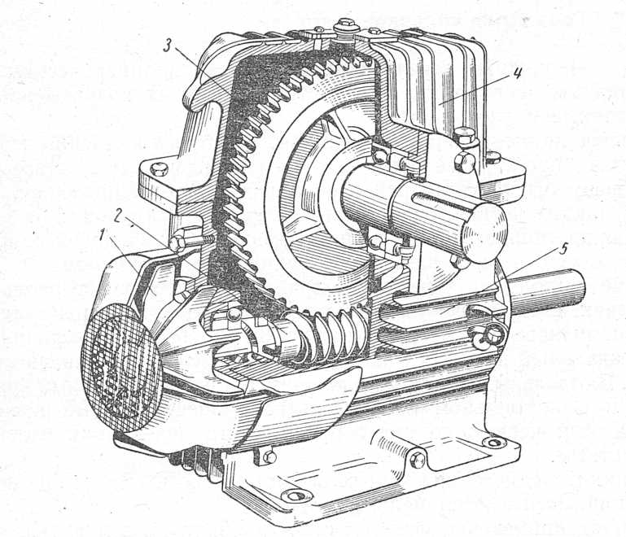
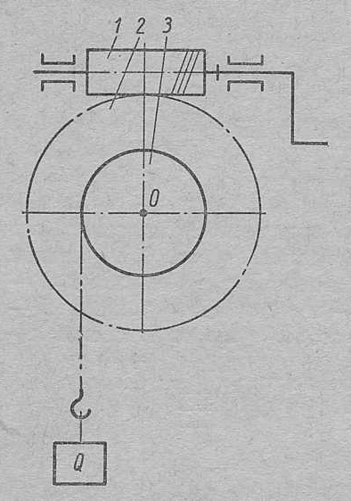
ПО КОНСТРУКТИВНОМУ РАСПОЛОЖЕНИЮ КОРПУСА
Открытые
Закрытые
Грузоподъемная лебёдка
с червячной передачей
Червячный редуктор
1 – червяк
2 – червячное колесо
3 - барабан
1 – вентилятор; 2 – червяк
3 – червячное колесо
4 – вертикальные ребра
5 – охлаждающие горизонтальные ребра

Slide 7
Достоинства
плавность, бесшумность работы
компактность, небольшие размеры
получение больших передаточных чисел
высокая кинематическая точность
самоторможение

Slide 8
Недостатки:
низкий КПД
большие потери на трение
повышенный износ, склонность к заеданию
повышенные требования к качеству сборки, регулировки
передача вращения возможна лишь в одном направлении (от винта к колесу)
сильный нагрев передачи

Slide 9
МАТЕРИАЛЫ ДЛЯ ЧЕРВЯКОВ
Червяки изготавливают из углеродистой и легированной стали, в редких случаях из чугунов СЧ15 или СЧ20, в специальных случаях (для работы в морской воде) - из титановых сплавов.
Материалы червяка делят на группы:
1) нетермообрабатываемые
2) улучшаемые
3) поверхностно-закаливаемые
4) цементуемые под закалку
5) подвергаемые азотированию и хромированию
Наиболее применяемый материал – сталь 18ХГТ,

Slide 10
МАТЕРИАЛЫ ЧЕРВЯЧНЫХ КОЛЕС
Выполняют составными:
- венец из антифрикционных, относительно дорогих и
малопрочных материалов;
- ступица – из стали, при небольших нагрузках из чугуна.
Материалы для венцов червячных колес в зависимости от их склонности к заеданию разделяют на четыре группы:
группа I – высокооловянистые (6…10% S_{n}) бронзы, при v<15 м/c
группа II – оловянистые (3…6% S_{n})
группа III – безоловянистые бронзы и латуни, при v<5 м/c
группа IV – мягкие серые чугуны и более твердые высокопрочные
чугуны, v<2 м/c

Slide 13
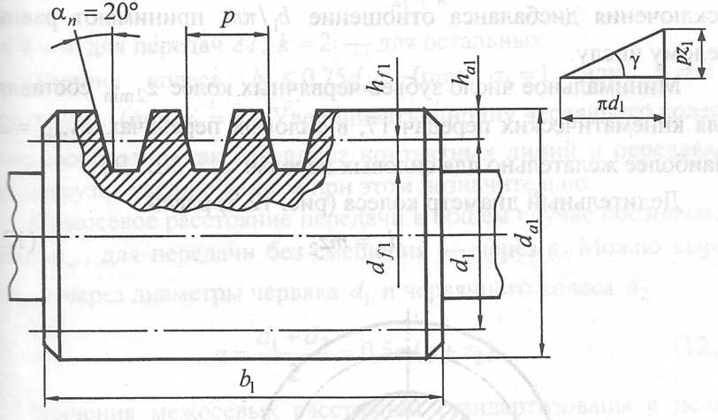
Геометрические параметры червяка
Делительный диаметр червяка
(q-коэффициент диаметра червяка)
Диаметры вершин и впадин
Угол подъема витка червяка

Slide 14
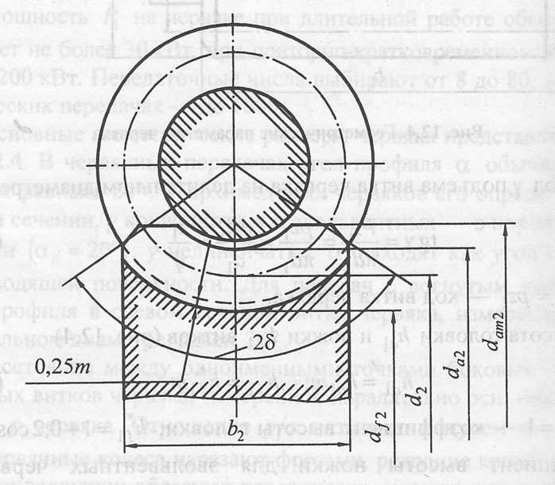
Геометрические параметры червячного колеса
Диаметры колеса в среднем сечении
- делительный диаметр
Диаметры по вершинам и впадинам зубьев:
Наибольший диаметр колеса
(для передач ZT К= 4; для остальных К =2)
Ширина колеса
(при z₁ =1, или z₁=2),
(при z₁ =4)

Slide 15
Контрольные вопросы
1 Назовите достоинства червячной передачи в сравнении с зубчатой.
2 Назовите недостатки червячной передачи в сравнении с зубчатой.
3 По каким признакам классифицируются червячные передачи?
4 Из каких материалов изготавливают червячное колесо?
5 Из каких материалов изготавливают червяк .

Slide 16
Домашнее задание
(1) Стр. 179-182
1. Н.В.Гулиа «Детали машин»- М: Академия 2013-294 с
2 Н.Г.Куклин, Г.С.Куклина «Детали машин»- М: Машиностроение- 2012 – 185 с
3 Эрдеди А.А., Эрдеди Н.А. Детали машин-М: Высшая школа, 2013 – 212 с

